Slide 1
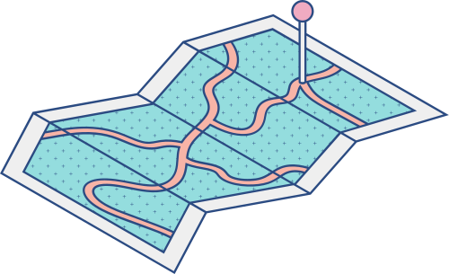
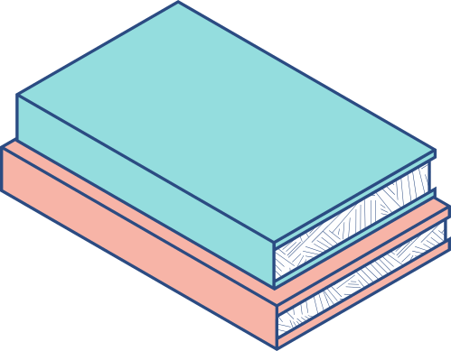


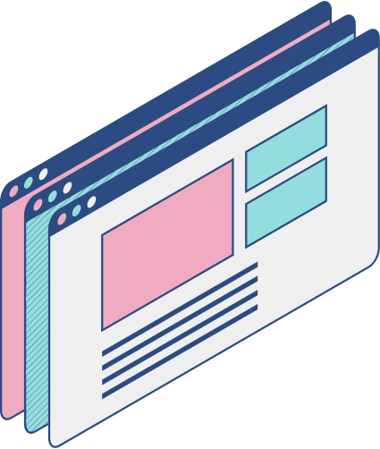
BÁO CÁO KẾT THÚC HỌC PHẦN
Phát triển ứng dụng trên thiết bị di động
Đề tài: Game Flappy Bird
Giảng viên: Phạm Xuân Bình

Slide 2
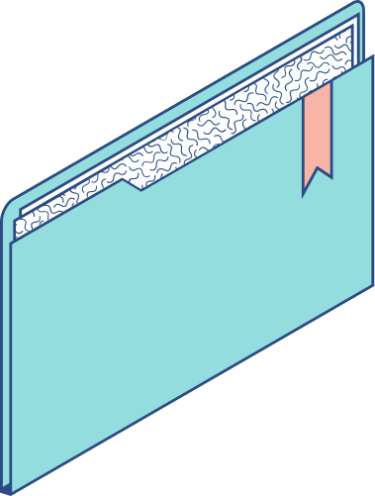
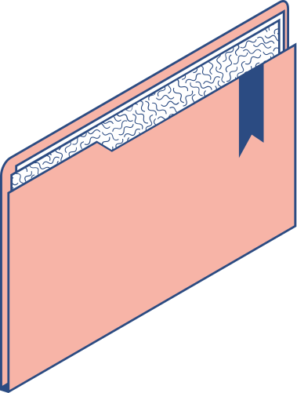
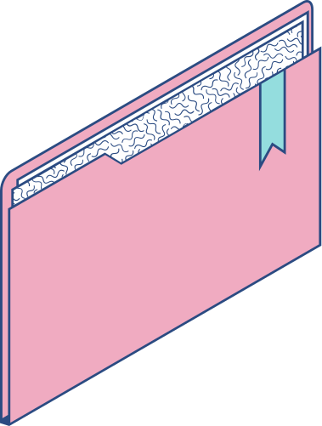
Thành viên
VÕ HỒ HOÀNG VIỆT - 220221
TRẦN GIA HUY - 220299
HOÀNG CHÍ PHI - 220236

Slide 3
Chương trình
Giới thiệu đề tài
Công nghệ sử dụng
Các chức năng chính
Demo

Slide 4

Game Flappy Bird
Mục đích trò chơi: đưa chú chim bay qua nhiều cây cột nhất có thể
Cách chơi: ấn vào màn hình để bay lên

Slide 5
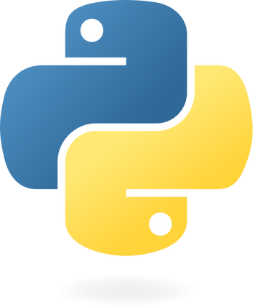


Công nghệ sử dụng

Slide 6
Là ngôn ngữ lập trình bậc cao
Triết lý thiết kế: dễ đọc, dễ viết
Thường dùng trong tự động hoá, xử lí dữ liệu, AI, phát triển web, phần mềm,...

Slide 7
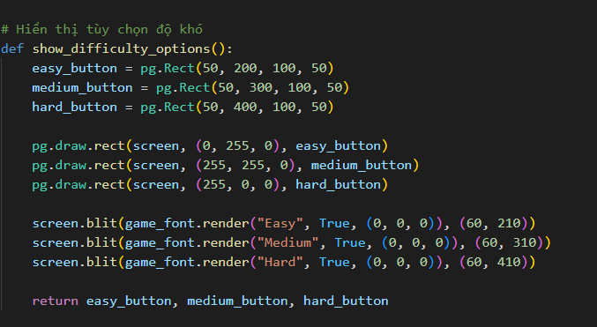
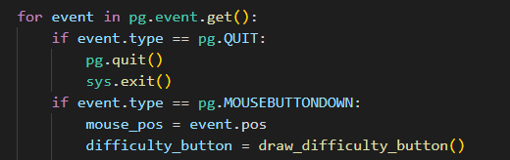


Slide 8
DuckDB là một in-process SQL OLAP
Linh hoạt
Mã nguồn mở
Nhỏ gọn
Tốc độ xử lí cao
Dễ sử dụng

Slide 9
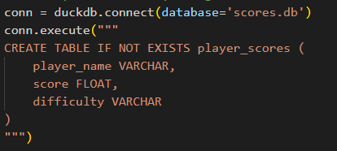

Slide 10
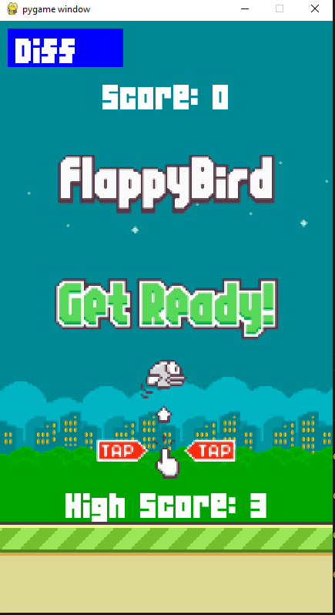
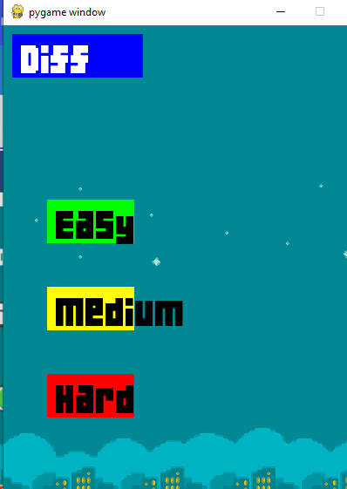

Slide 11
